Slide 1
MRB操作マニュアル
ログ確認

Slide 2
目次
1. ローカル管理画面でのログ閲覧
2. ログの種類と見方
3. クラウド管理画面でのログ閲覧

Slide 3
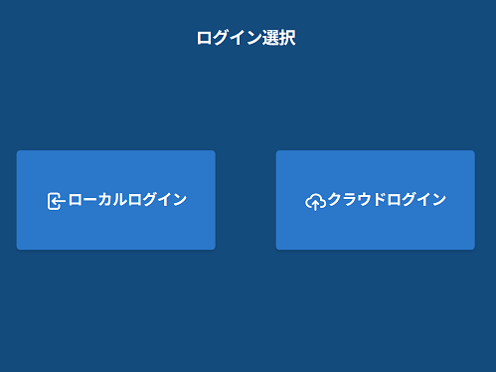
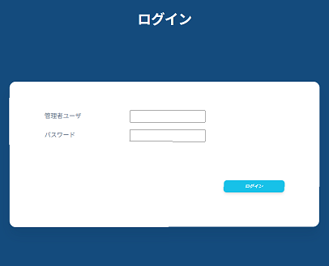
1. ローカル管理画面でのログ閲覧
ローカル管理画面でのログ閲覧手順とログの種類について説明します
① ログイン選択画面で「ローカルログイン」をクリックします
② 管理者ユーザ、パスワードを入力し、「ログイン」を
クリックします

Slide 4
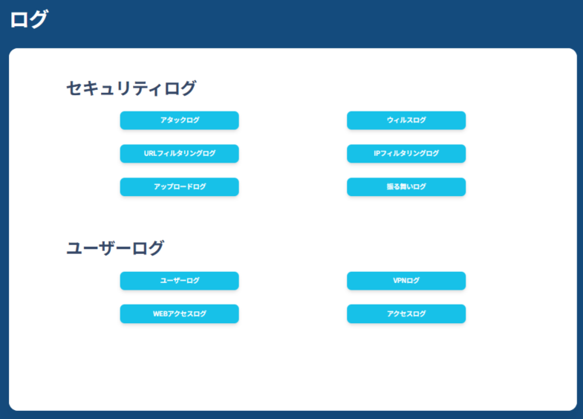
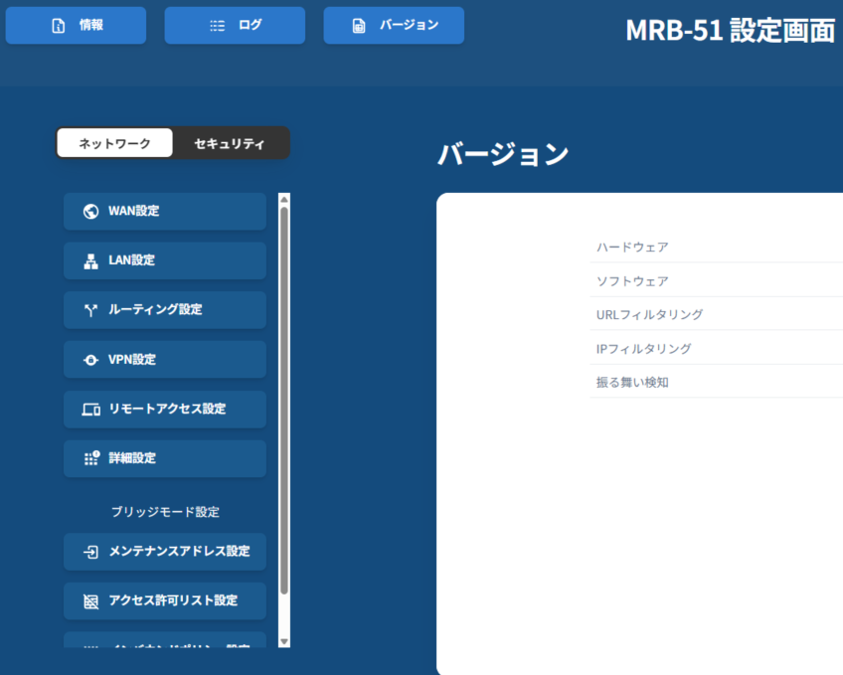
③ ローカル管理画面にログイン後、左上の「ログ」をクリック
します
④ 閲覧するログをクリックします

Slide 5
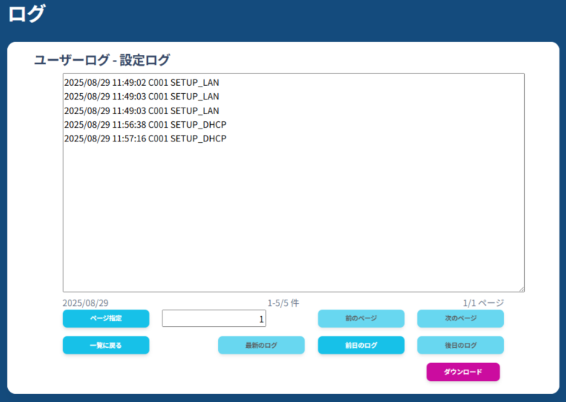
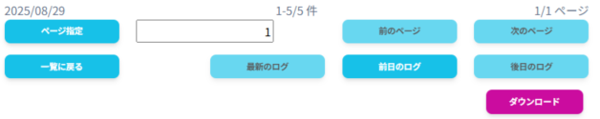
⑤ クリックしたボタンに対応するログが表示されます
⑥ 閲覧ログ操作は以下の通りです
a…現在閲覧しているログ件数/すべてのログ件数です
b…閲覧するログページを指定できます
c…ログ一覧に戻ります
d…現在閲覧しているログページ/すべてのログページです
e…ログページの遷移ができます
f…閲覧しているログの日付です
g…閲覧するログの日付を変更できます
h…閲覧している日付のログをダウンロードします
f
a
d
b
e
c
g
h

Slide 6
2. ログの種類と見方
ログの種類と見方について説明します
① 各ログの内容については以下の通りです
ログ種別 | 内容
アタックログ | 外部からアタックされた場合に記録されます
ウイルスログ | ダウンロードしようとしたファイルがウイルス判定された場合に記録されます また、ウイルス判定メール、スパム判定メール受信時にもログが記録されます
URLフィルタリングログ | URLフィルタリングにて通信をブロックした場合に記録されます
IPフィルタリングログ | IPフィルタリングにて通信をブロックした場合に記録されます
アップロードログ | POST（WEBサイトへの書き込み等）通信が記録されます
振る舞いログ | WEBアクセス以外の通信をブロックした際に記録されます
ユーザーログ | ユーザがMRB管理画面にて行った操作が記録されます
VPNログ | VPN接続が記録されます
WEBアクセスログ | アクセスしたWEBサイトが記録されます
アクセスログ | WEBサイトへのアクセス以外の通信が記録されます

Slide 7
② ログの見方は以下の通りです
【アタックログ】
mmm dd hh:mm:ss mrb51 kernel: [xxxxxxxx] attack denied : IN=eth0 OUT= MAC=xx:xx:xx:xx:xx:xx:xx:xx:xx:xx:xx:xx:xx:xxSRC=IPアドレス
DST=IPアドレス LEN=xx TOS=0x00 PREC=0x00 TTL=xx ID=xxxx PROTO=xxx SPT=xxxx DPT=xxxx WINDOW=xxxx RES=0x00 SYN URGP=0
mmm dd hh:mm:ss | ログが出力された日時が表示されます 例）Jun 1 09:00:00
kernel:[xxxxxxxx] | カーネル時間が表示されます
attack denied | アタックを防御した意味を示します
IN=eth0 | インバウンド通信のIN側のNICが表示されます
OUT= MACxx:xx:xx:~:xx | インバウンド通信のアウト側のMACアドレスが表示されます
SRC=IPアドレス | アタックしている相手のIPアドレスが表示されます
DST=IPアドレス | アタック対象のIPアドレスが表示されます
LEN=xx | パケットの長さが表示されます
TOS=0x00 | パケットの優先度が表示されます
PREC=0x00 | パケットの優先度が表示されます
TTL=xx | パケットが破棄されるまでの時間が表示されます
ID=xxxx | ヘッダの識別番号が表示されます
PROTP=xxx | 通信のプロトコルが表示されます
SPT=xxxx | 送信元のポート番号が表示されます
DPT=xxxx | 送信先のポート番号が表示されます
WINDOW=xxxx | ウィンドウサイズが表示されます
RES=0x00 | TCPヘッダの予約領域が表示されます
SYN URGP=0 | コントロールフラグの状態を示します
次のページに続きます↓

Slide 8
【ウイルスログ】
yyyy/mm/dd hh:mm:ss ログコード グループ番号 クライアント端末IPアドレス->グローバルIPアドレス カテゴリコード URL/メールアドレス
yyyy/mm/dd hh:mm:ss | ログが出力された日時が表示されます 例）2025/06/30 09:00:00
ログコード | ログの種類が表示されます V001：ウイルス判定 M001：ウイルス判定メール M002 ：スパム判定メール
グループ番号 | クライアント端末が所属するグループが表示されます 100：デフォルトグループ 1：グループ1 2：グループ2 3：グループ3
クライアント端末IPアドレス | ログ対象のクライアント端末IPアドレスが表示されます
グローバルIPアドレス | ウイルス判定、スパム判定されたグローバルIPアドレスが表示されます
カテゴリコード | 検知したカテゴリコードが表示されます 1~82：カテゴリ番号 ※詳細はカテゴリコード一覧をご参照ください
URL/メールアドレス | ウイルス判定、スパム判定されたURL/メールアドレスが表示されます
次のページに続きます↓

Slide 9
【URLフィルタリングログ】
yyyy/mm/dd hh:mm:ss ログコード グループ番号 クライアント端末IPアドレス>グローバルIPアドレス カテゴリコード URL
yyyy/mm/dd hh:mm:ss | ログが出力された日時が表示されます 例）2025/06/30 09:00:00
ログコード | ログの種類が表示されます U001：URLフィルタリングによるブロック
グループ番号 | クライアント端末が所属するグループが表示されます 100：デフォルトグループ 1：グループ1 2：グループ2 3：グループ3
クライアント端末IPアドレス | ログ対象のクライアント端末IPアドレスが表示されます
グローバルIPアドレス | ブロックされたアクセス先のグローバルIPアドレスが表示されます
カテゴリコード | 検知したカテゴリコードが表示されます 1~82：カテゴリ番号 ※詳細はカテゴリコード一覧をご参照ください
URL | アクセス先のURLが表示されます
次のページに続きます↓

Slide 10
【IPフィルタリング】
yyyy/mm/dd hh:mm:ss ログコード グループ番号 クライアント端末IPアドレス>グローバルIPアドレス 脅威カテゴリ IPに紐づくURL
yyyy/mm/dd hh:mm:ss | ログが出力された日時が表示されます 例）2025/06/30 09:00:00
ログコード | ログの種類が表示されます I001：IPフィルタリングによるブロック
グループ番号 | クライアント端末が所属するグループが表示されます 100：デフォルトグループ 1：グループ1 2：グループ2 3：グループ3
クライアント端末IPアドレス | ログ対象のクライアント端末IPアドレスが表示されます
グローバルIPアドレス | ブロックされたアクセス先のグローバルIPアドレスが表示されます
脅威カテゴリ | 検知した脅威カテゴリが表示されます
IPに紐づくURL | アクセス先IPに紐づくURLが表示されます
脅威カテゴリは以下の通りです
Spam Source | Proxy | BotNets
Scanners | Windows Exploits | Phishing
次のページに続きます↓

Slide 11
【アップロードログ】
yyyy/mm/dd, hh:mm:ss, ログコード, グループ番号, クライアント端末IPアドレス,グローバルIPアドレス, セッション番号, パケットサイズ, URL
yyyy/mm/dd hh:mm:ss | ログが出力された日時が表示されます 例）2025/06/30 09:00:00
ログコード | ログの種類が表示されます 0：通常ログ
グループ番号 | クライアント端末が所属するグループが表示されます 100：デフォルトグループ 1：グループ1 2：グループ2 3：グループ3
クライアント端末IPアドレス | ログ対象のクライアント端末IPアドレスが表示されます
グローバルIPアドレス | アウトバウンド通信先のIPアドレスが表示されます
セッション番号 | アウトバウンド通信のセッション番号が表示されます
パケットサイズ | アウトバウンド通信のパケットサイズが表示されます
URL | アウトバウンド通信先のURLが表示されます
次のページに続きます↓

Slide 12
【振る舞いログ】
yyyy/mm/dd, hh:mm:ss, ログコード, グループ番号, プロトコル識別コード, クライアント端末IPアドレス:SRCポート番号,
グローバルIpアドレス:DSTポート番号
yyyy/mm/dd hh:mm:ss | ログが出力された日時が表示されます 例）2025/06/30 09:00:00
ログコード | ログの種類が表示されます 0：通常ログ
グループ番号 | クライアント端末が所属するグループが表示されます 100：デフォルトグループ 1：グループ1 2：グループ2 3：グループ3
プロトコル識別コード | 通信プロトコルが表示されます 1：ICMP 6：TCP 17：UDP
クライアント端末IPアドレス | ログ対象のクライアント端末IPアドレスが表示されます
SRCポート番号 | 送信元のポート番号が表示されます
グローバルIPアドレス | アウトバウンド通信先のIPアドレスが表示されます
DSTポート番号 | 送信先のポート番号が表示されます
次のページに続きます↓

Slide 13
【ユーザーログ】
yyyy/mm//dd hh:mm:ss ログコード 操作内容
yyyy/mm/dd hh:mm:ss | ログが出力された日時が表示されます 例）2025/06/30 09:00:00
ログコード | ログの種類が表示されます C001：設定変更を行ったログ
操作内容 | ユーザー行った操作内容が表示されます 例）SETUP_WAN SETUP_LAN
次のページに続きます↓

Slide 14
【VPNログ】
yyyy/mm/dd hh:mm:ss VPN番号 ネット数 ステータス クライアント端末IPアドレス-グローバルIPアドレス
(ネットワークアドレス1-ネットワークアドレス2）トンネル番号
yyyy/mm/dd hh:mm:ss | ログが出力された日時が表示されます 例）2025/06/30 09:00:00
VPN番号 | VPN番号が表示されます
ネット数 | リモートネットワーク数が表示されます
ステータス | VPNのステータスが表示されます 例）connected、disconnected
クライアント端末IPアドレス | クライアント端末IPアドレスが表示されます
グローバルIPアドレス | VPN接続先のグローバルIPアドレスが表示されます
ネットワークアドレス1 | 自身のLAN側ネットワークアドレスが表示されます
ネットワークアドレス2 | VPN接続先のLAN側ネットワークアドレスが表示されます
トンネル番号 | VPN接続で使用しているトンネル番号が表示されます
次のページに続きます↓

Slide 15
【WEBアクセスログ】
yyyy/mm/dd hh:mm:ss, ログコード, グループ番号, クライアント端末IPアドレス, グローバルIPアドレス, シーケンス番号, データ転送量,
HTTPメソッド, URL
yyyy/mm/dd hh:mm:ss | ログが出力された日時が表示されます 例）2025/06/30 09:00:00
ログコード | ログの種類が表示されます 0：通常ログ
グループ番号 | クライアント端末が所属するグループが表示されます 100：デフォルトグループ 1：グループ1 2：グループ2 3：グループ3
クライアント端末IPアドレス | ログ対象のクライアント端末IPアドレスが表示されます
グローバルIPアドレス | WEBアクセス先のIPアドレスが表示されます
シーケンス番号 | シーケンス番号が表示されます
データ転送量 | データ転送量が表示されます
HTTPメソッド | HTTPメソッドが表示されます 例）GET、POST
URL | アクセス先のURLが表示されます
次のページに続きます↓

Slide 16
【アクセスログ】
yyyy/mm/dd hh:mm:ss, 通信状態, グループ番号, 通信領域, クライアント端末IPアドレス:ポート番号1, グローバルIPアドレス:ポート番号2
yyyy/mm/dd hh:mm:ss | ログが出力された日時が表示されます 例）2025/06/30 09:00:00
通信状態 | 通信状態が表示されます 1：通信成功 -1：通信失敗
グループ番号 | クライアント端末が所属するグループが表示されます 100：デフォルトグループ 1：グループ1 2：グループ2 3：グループ3
通信領域 | 通信領域が表示されます 6：ローカルネットワーク内の通信 17：外部ネットワークへの通信
クライアント端末IPアドレス | ログ対象のクライアント端末IPアドレスが表示されます
ポート番号1 | クライアント端末のポート番号が表示されます
グローバルIPアドレス | アクセス先のIPアドレスが表示されます
ポート番号2 | アクセス先のポート番号が表示されます
ログの見方の説明は以上になります

Slide 17
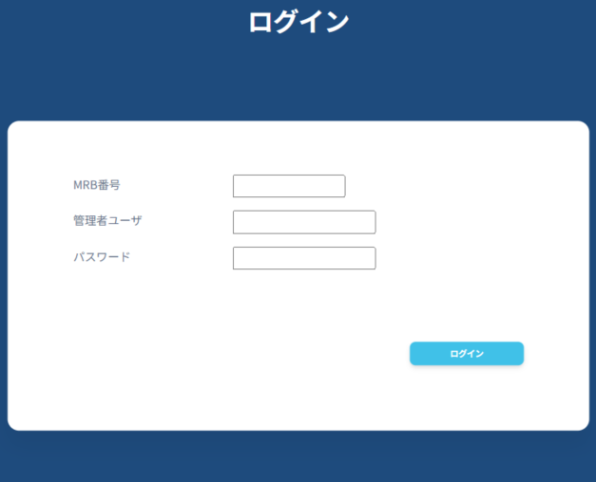
3.クラウド管理画面でのログ閲覧
クラウド管理画面でのログ閲覧手順について説明します
① ログイン選択画面で「クラウドログイン」をクリックします
② MRB番号（機器コード）、管理者ユーザ、パスワードを
入力し、「ログイン」をクリックします

Slide 18
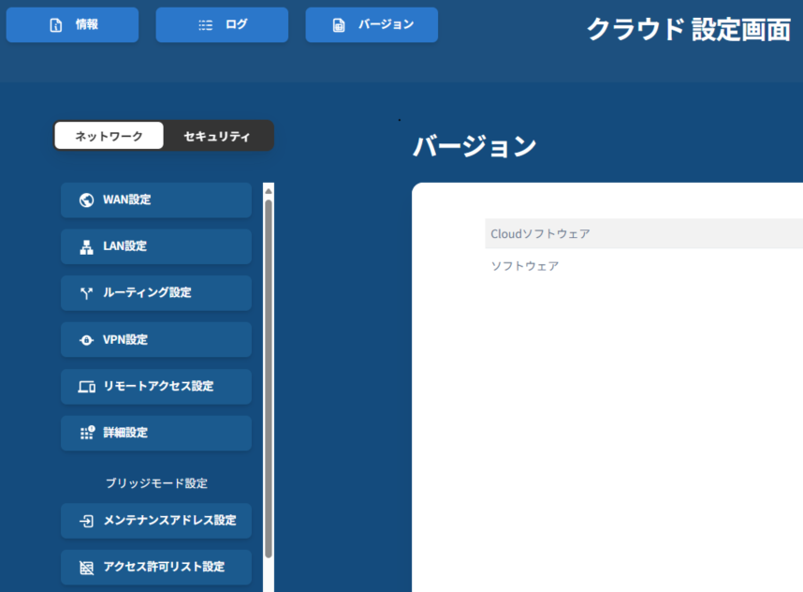
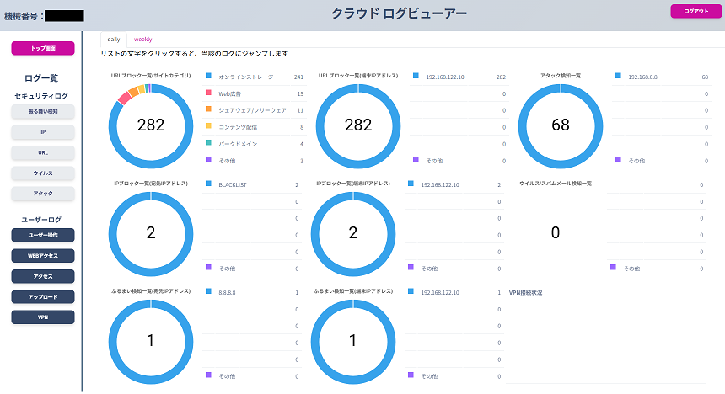
③ クラウド管理画面にログイン後、左上の「ログ」をクリック
します
④ ログ一覧と検知されたログのグラフが表示されます

Slide 19
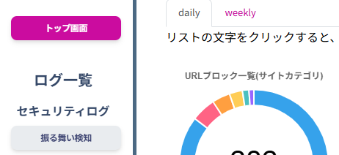
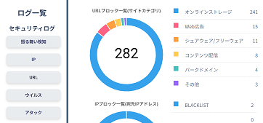
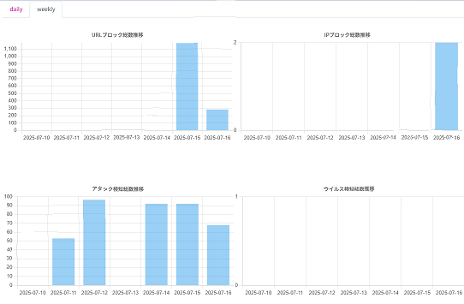
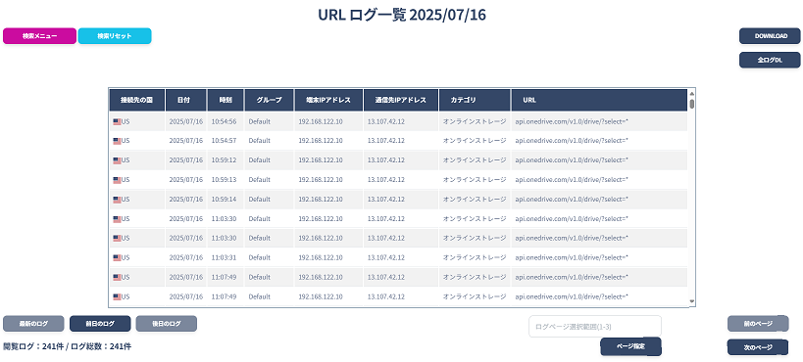
⑤ 閲覧したいログまたはグラフをクリックするとログの
詳細が表示されます
⑥ 「weekly」をクリックすると直近一週間のログが表示されます
※グラフをクリックするとログの詳細が表示されます

Slide 20
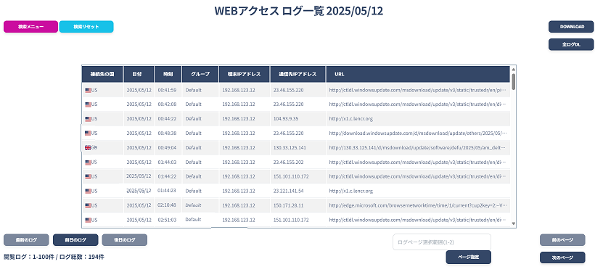
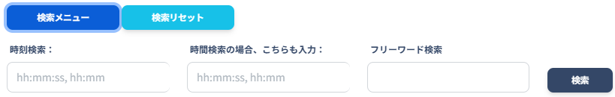
⑦ 閲覧ログ操作は以下の通りです
a…現在閲覧しているログの件数/すべてのログ件数です
b…閲覧するログの日付を変更できます
c…検索メニューを表示し、時刻・キーワードでログを検索できます
d…閲覧するログページを指定できます
e…ログページの遷移ができます
f…閲覧しているログをダウンロードできます
c
f
b
e
a
d
検索メニュー

